Slide 1
Польща

Slide 2
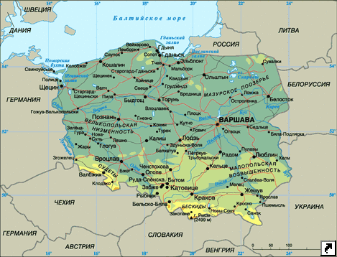
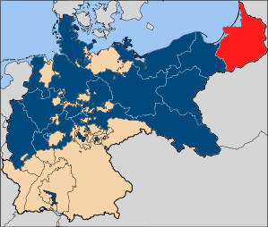
Після Другої світової війни
Польща була першою жертвою фашистської агресії в роки Другої світової війни і зазнала всіх страждань окупаційного режиму. Загинуло 6 млн. чоловік.
У результаті війни Польща зазнала значних територіальних змін. У її склад увійшли німецькі землі аж до Одера-Нейсе і частина Східної Пруссії. Західна Україна і Західна Білорусія, Віленська область, які до 1939 р. входили до складу Польщі були передані СРСР.
Після масового переселення німецького населення, операції "Вісла" (1947 р.) по виселенню українців з їх етнічних земель, в результаті знищення під час війни польських євреїв і втрати Західної України, Білорусії, Віленської області, Польща стала однонаціональною державою

Slide 3
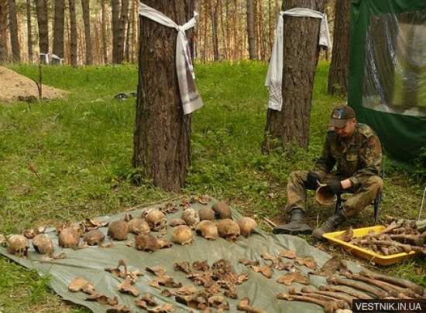
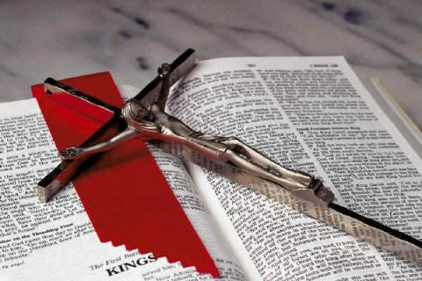
Початок встановлення комуністичного режиму в Польщі
Контроль над Польщею Сталін вважав необхідною частиною післявоєнного устрою світу. Але саме вирішення цієї проблеми мало великі труднощі. Польська компартія була розпущена у 1939 р., а значна кількість польських комуністів репресовано.
Поляки розглядали СРСР як учасника чергового «поділу Польщі», після якого у Сибір та Казахстан було депортовано 2 млн поляків, а 15 тис. офіцерів було розстріляно у Катинському лісі. Антирадянські і антикомуністичні настрої домінували в польському населенні (особливо вони утвердились після того, як СРСР не надав допомоги повсталій Варшаві (1944 р.).
Такі ж настрої домінували і емігрантському уряді, який розміщувався у Лондоні. Польща мала дві армії; одна воювала поряд з західними союзниками в Африці і Західній Європі, друга – поряд з Радянською армією на східному фронті.
До того ж поляки залишались ревносними католиками. Усі ці фактори і гальмували процес встановлення комуністичного режиму, до того ж Сталін вимушений був погодитись на включення до уряду представників емігрантського уряду Станіслава Миколайчика.

Slide 4
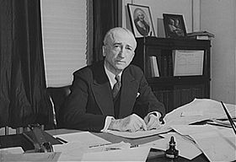
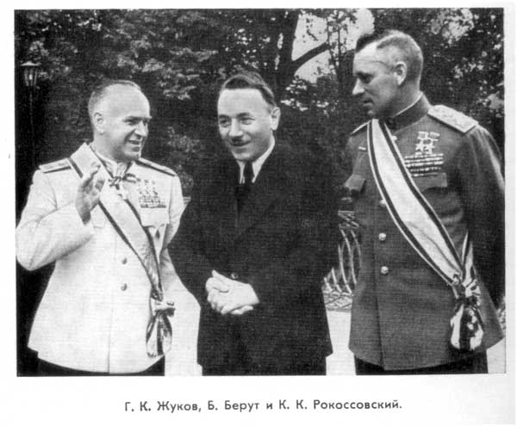
Перші порядки комунізму в Польщі
Поштовхом до приходу комуністів до влади стала заява державного секретаря США Джеймса Бірнса у вересні 1946 р., в якій він заявив, що питання про західні кордони Польщі залишається відкритим. У результаті вплив прозахідних сил у Польщі впав і комуністи зробили ривок до влади.
У вересні 1946 р. за ініціативою комуністів Крайова Рада Народова (парламент) прийняла рішення про перехід на планове ведення господарства. У листопаді 1946 р. комуністи (Польська робітнича партія) і соціалісти (Польська соціалістична партія) уклали угоду про спільні дії. У січні 1947 р. вони перемогли на виборах у сейм (парламент).
У лютому 1947 р. президентом Польщі став Б.Берут. У грудні 1948 р. ПРП і ПСП об'єднались в Польську об'єднану робітничу партію (ПОРП), яка стала правлячою майже на 40 років.
Поряд з ПОРП були створені Селянська і Демократична партія, які повинні були робити видимість збереження багатопартійності і залучити до соціалістичного будівництва широкі прошарки населення. Для більшого контролю з боку Москви, міністром оборони Польщі був призначений радянський маршал К. Рокоссовський.

Slide 5
Встановлення комуністичного режиму в Польщі
Фактори, які сприяли встановленню комуністичного режиму | Фактори, які стримували встановлення комуністичного режиму
· Спільна участь радянських і польських військ у визволенні країни. · Присутність радянських військ на території країни. Тиск радянського керівництва на польський уряд. · Невизнання країнами Заходу західних кордонів Польщі. · Соціальні та економічні реформи ініційовані комуністами. · Готовність країн Заходу поступитися своїм впливом у Польщі. · Оточеність території Польщі країнами з прорадянськими урядами, спільний кордон з СРСР. | · Участь СРСР у поділі Польщі з Німеччиною у 1939 р. · Стійкі антиросійські і антикомуністичні настрої в країні. · Польська компартія була розпущена у 1939 р., а значна кількість польських комуністів репресовано. · Існування польського емігрантського уряду, діячі якого були антирадянськи налаштовані. · Існування армії Андерса, що воювала на боці західних союзників. · Звинувачення СРСР, що він не надав допомоги Варшавському повстанню 1944 р. · Більшість поляків були ревносними католиками.

Slide 6
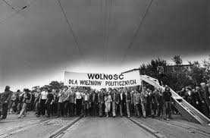
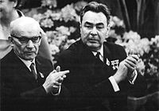
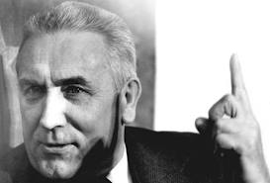
Розвиток Польщі у 50-80-ті роках ХХ ст.
Нав'язана таким чином Польщі сталінську модель соціалізму (індустріалізація, кооперація, репресії), було з самого початку приречено на невдачу. Смерть Сталіна і критика його культу особи дала поштовх до масових виступів населення. У 1956 р. в Познані розпочались масові виступи проти сталінізму, які поширились на всю країну. Уряд застосував війська. Тільки у Познані загинуло 74 чоловіки 300 було заарештовано.
У жовтні 1956 р. до влади у Польщі прийшло нове керівництво на чолі з Владиславом Гомулкою, який був звільнений з в'язниці і реабілітований. Гомулко запропонував цілу програму реформ, з якої були здійснені тільки деякі косметичні заходи. Була припинена кооперація сільського господарства і форсована індустріалізація, ослаблені репресії. Ліквідовувався комітет держбезпеки. На підприємствах створювались Робітничі ради, які контролювали діяльність адміністрації. Відновлювався правовий статус ремісників та дрібних власників. Для зв'язків з польською діаспорою створювалось товариство "Поленія".
Проведені заходи на певний час стабілізували становище в країні. До того ж загальне пожвавлення економічного розвитку на певний час відсунуло кризи комуністичного режиму. Наприкінці 60-х років почались економічні труднощі, які викликали підвищення цін. Це спричинило наприкінці 60 – на початку 70-х років масові виступи студентів і робітників під впливом подій у Західній Європі та Чехословаччині. Події 60-70-х рр. привели до зміни у польському керівництві. Лідером ПОРП став Е. Герек.

Slide 7

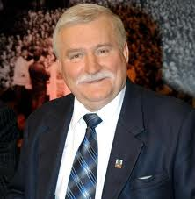
Криза
Улітку 1980 криза досягла кульмінації і вилилась у численні робітничі страйки, в ході яких було створено опозиційне профспілкове об'єднання «Солідарність» на чолі з Лехом Валенсою. Спроби ПОРП змінити керівництво партії і держави не принесли заспокоєння. Діяльність «Солідарності» набула політичного характеру.
Намагаючись втримати владу, керівник ПОРП і уряду Войцех Ярузельський 13.12.1981 оголосив про запровадження воєнного стану. Влада у країні перейшла під контроль Військової Ради Національного Порятунку. Діяльність опозиції була заборонена, а її активісти — інтерновані.
Керівництво ПОРП намагалось провести реформи економіки і суспільного життя, які не мали успіху внаслідок панування ідеологічних догм, підтримуваних з Москви. Після початку перебудови в СРСР (1985) було послаблено політичний контроль за країнами соціалістичного табору і склались умови для початку реальних демократичних перетворень. Наприкінці 1980-х рр. реформаторські сили здобули поважні впливи всередині ПОРП. Згуртованіше виступила політична опозиція режиму.

Slide 8
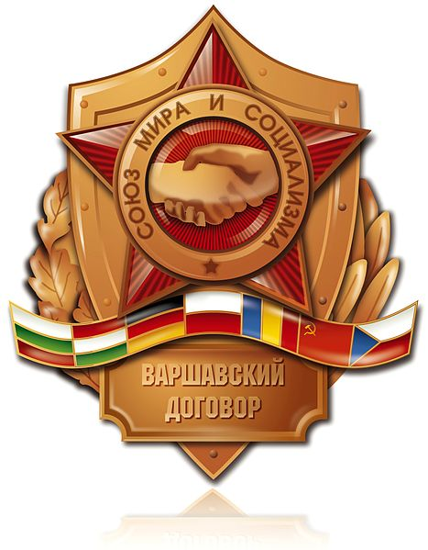
Після 1989 — III Річ Посполита
Усвідомлення невідворотності змін привело реформаторів з ПОРП і політичну опозицію до переговорів «круглого столу» на початку 1989, які поклали початок переходу від тоталітаризму до демократичного суспільства. За угодою між урядом і «Солідарністю» було сформовано перехідні Національні збори (сейм і сенат), які розпочали період реформ. Було запроваджено політичну демократію, внаслідок якої виникли десятки нових партій різної орієнтації, почалось здійснення переходу до ринкової економіки шляхом роздержавлення власності .
На поч.1990 ПОРП саморозпустилась, засудивши практику соціалістичного будівництва. Замість неї утворились ряд лівих робітничих партій, найвпливовішою з яких була Соціал-Демократія Республіки Польща. Були внесені зміни у Конституцію Польщі, які проголошували Польщу демократичною республікою. Влітку 1991 відбулись перші демократичні вибори у Національні збори, які не дали переваги жодному політичному угрупуванню. Восени того ж року президентом країни було обрано Леха Валенсу. Після розпуску Організації Варшавського Договору і Ради Економічної Взаємодопомоги Польща проголосила курс на інтеграцію у Європейське Співтовариство і вступ до оборонного союзу НАТО.
Труднощі перехідного періоду супроводжувались страйковими кампаніями і частими змінами урядів, які шукали шляхи економічної і соціальної стабілізації. Нові вибори у Національні збори, що відбулись восени 1993, принесли перевагу лівим силам, об'єднаним у Союзі Демократичної Лівиці (соціал-демократи, соціалісти, людовці та ін.).
Уряд, який очолив людовець Балдемар Павляк, запропонував програму дальших ринкових реформ з орієнтацією на їх соціальну спрямованість. У 1993—1994 намітились тенденції до стабілізації економічного розвитку і політичного життя демократичної Польщі.
В 2004 Польща вступила до Європейського Союзу.

Slide 9


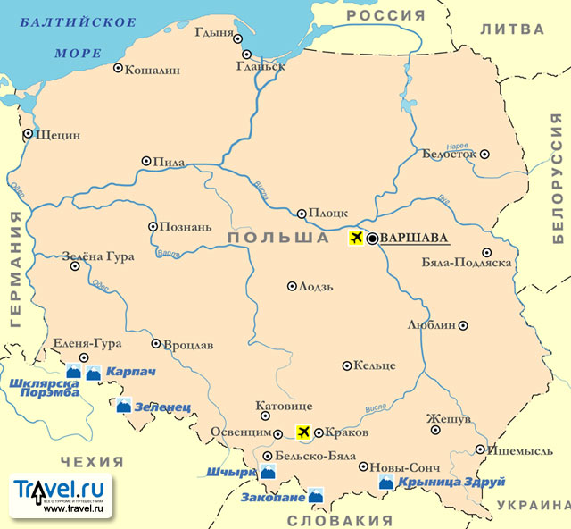
Сучасна Польща
По́льща, Річ Посполита По́льща - держава у Центральній Європі. Польща має державний кордон з сімома країнами Європи: на північному сході вона межує з Росією (Калінінградська область) та Литвою, на сході — з Білоруссю таУкраїною, на півдні — з Чехією та Словаччиною, на заході — з Німеччиною. На півночі Польща омивається водамиБалтійського моря. Столицею Польщі є місто Варшава.

Slide 10
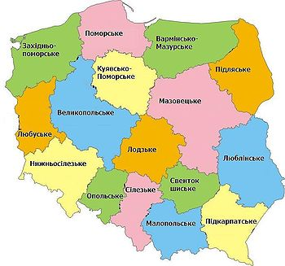
Адміністративний поділ Польщі
Сучасний адміністративний поділ Польщі введено 1 січня 1999 року внаслідок адміністративної реформи. Кількість воєводств скорочено до 16. Воєводства поділяються на 308 повітів , включаючи 65 міст, що мають статус міських повітів. Повіти поділено на 2489 ґмін .

Slide 11
Президенти III-ї Речі Посполитої
 | Ім'я | Термін
1 | Войцех Ярузельський (Wojciech Jaruzelski) | 31.12.1989 — 22.12.1990
2 | Лех Валенса (Lech Wałęsa) | 22.12.1990 — 22.12.1995
3 | Александр Квасневський (Aleksander Kwaśniewski) | 22.12.1995 — 23.12.2005
4 | Лех Качинський (Lech Kaczyński) | 23.12.2005 — 10.04.2010
5 | Броніслав Коморовський (Bronisław Komorowski) | 5.07.2010 —

Slide 12
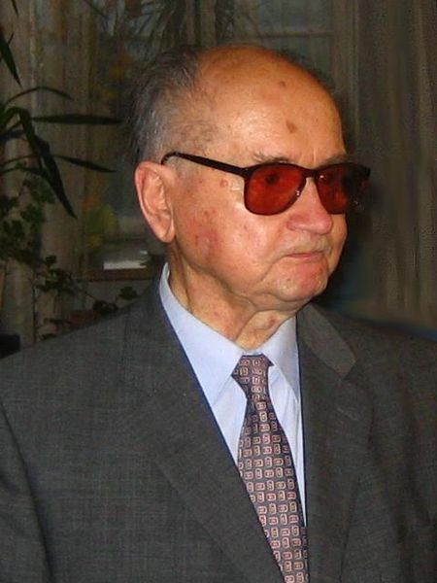
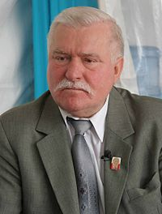
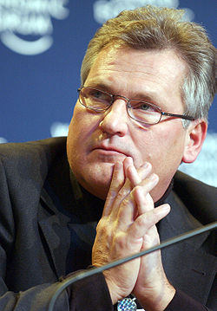
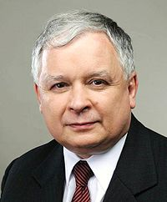
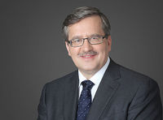
Президенти

Slide 13
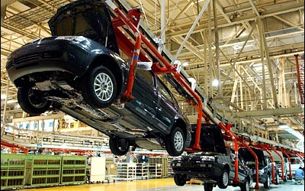
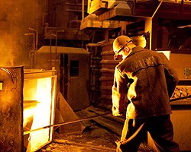
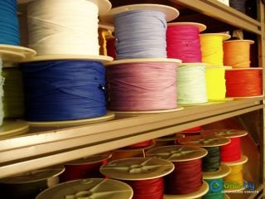
Економіка Польщі
Польща — індустріально-аграрна країна. Основні галузі промисловості: машинобудування, металургійна, гірнича (вугільна, сірчана та ін.), хімічна, кораблебудування, харчова, текстильна та легка промисловість.
Транспорт: залізничний, автомобільний, морський, трубопровідний, повітряний. Головні морські порти — Щецин, Свіноуйсьце, Гданськ, Гдиня. У 1997 було перевезено 386 млн. т вантажів, з них залізницями 224 млн., автомобільним транспортом — 96 млн., трубопровідним — 34 млн., морським — 24 млн., річковим — 8 млн. т.

Slide 14
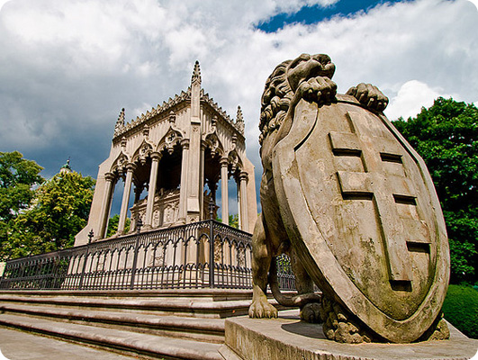

Slide 15
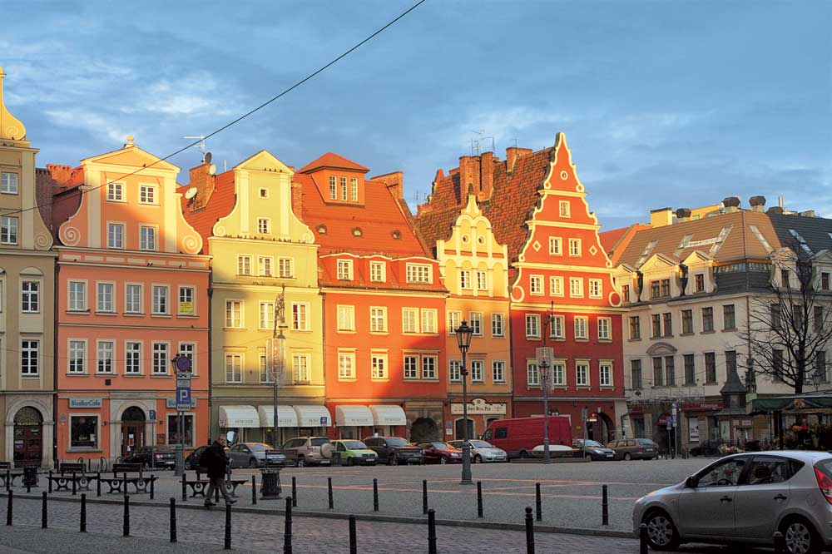

Slide 16
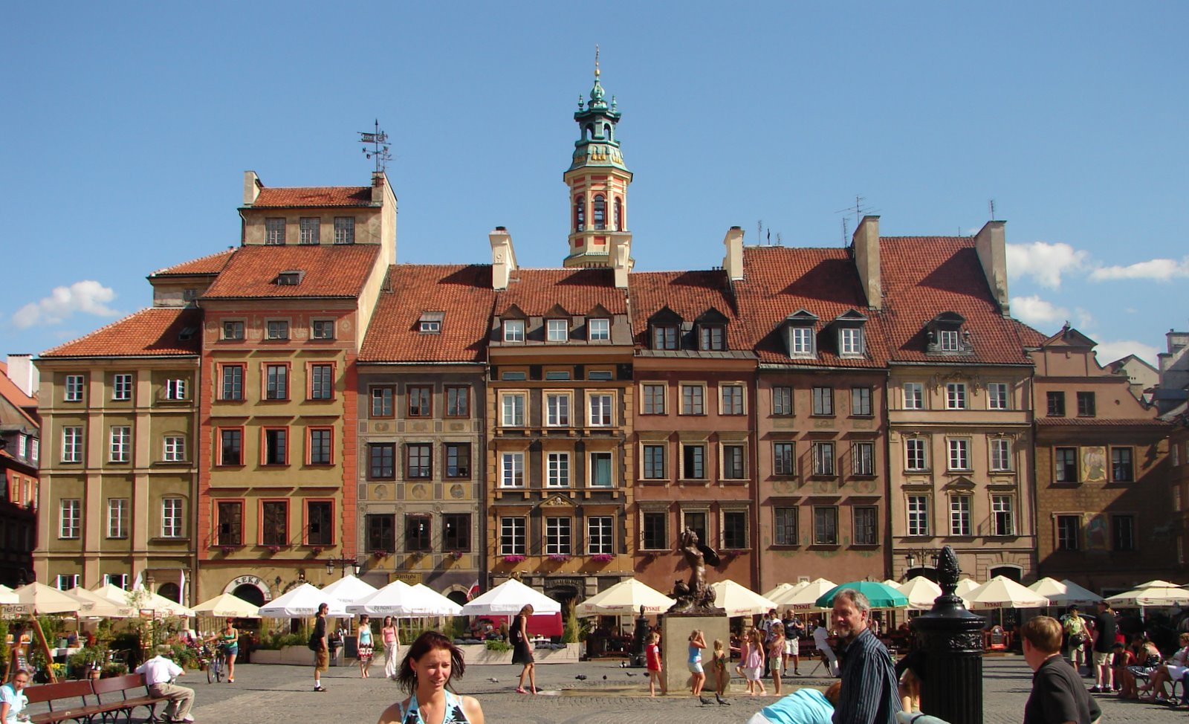

Slide 17
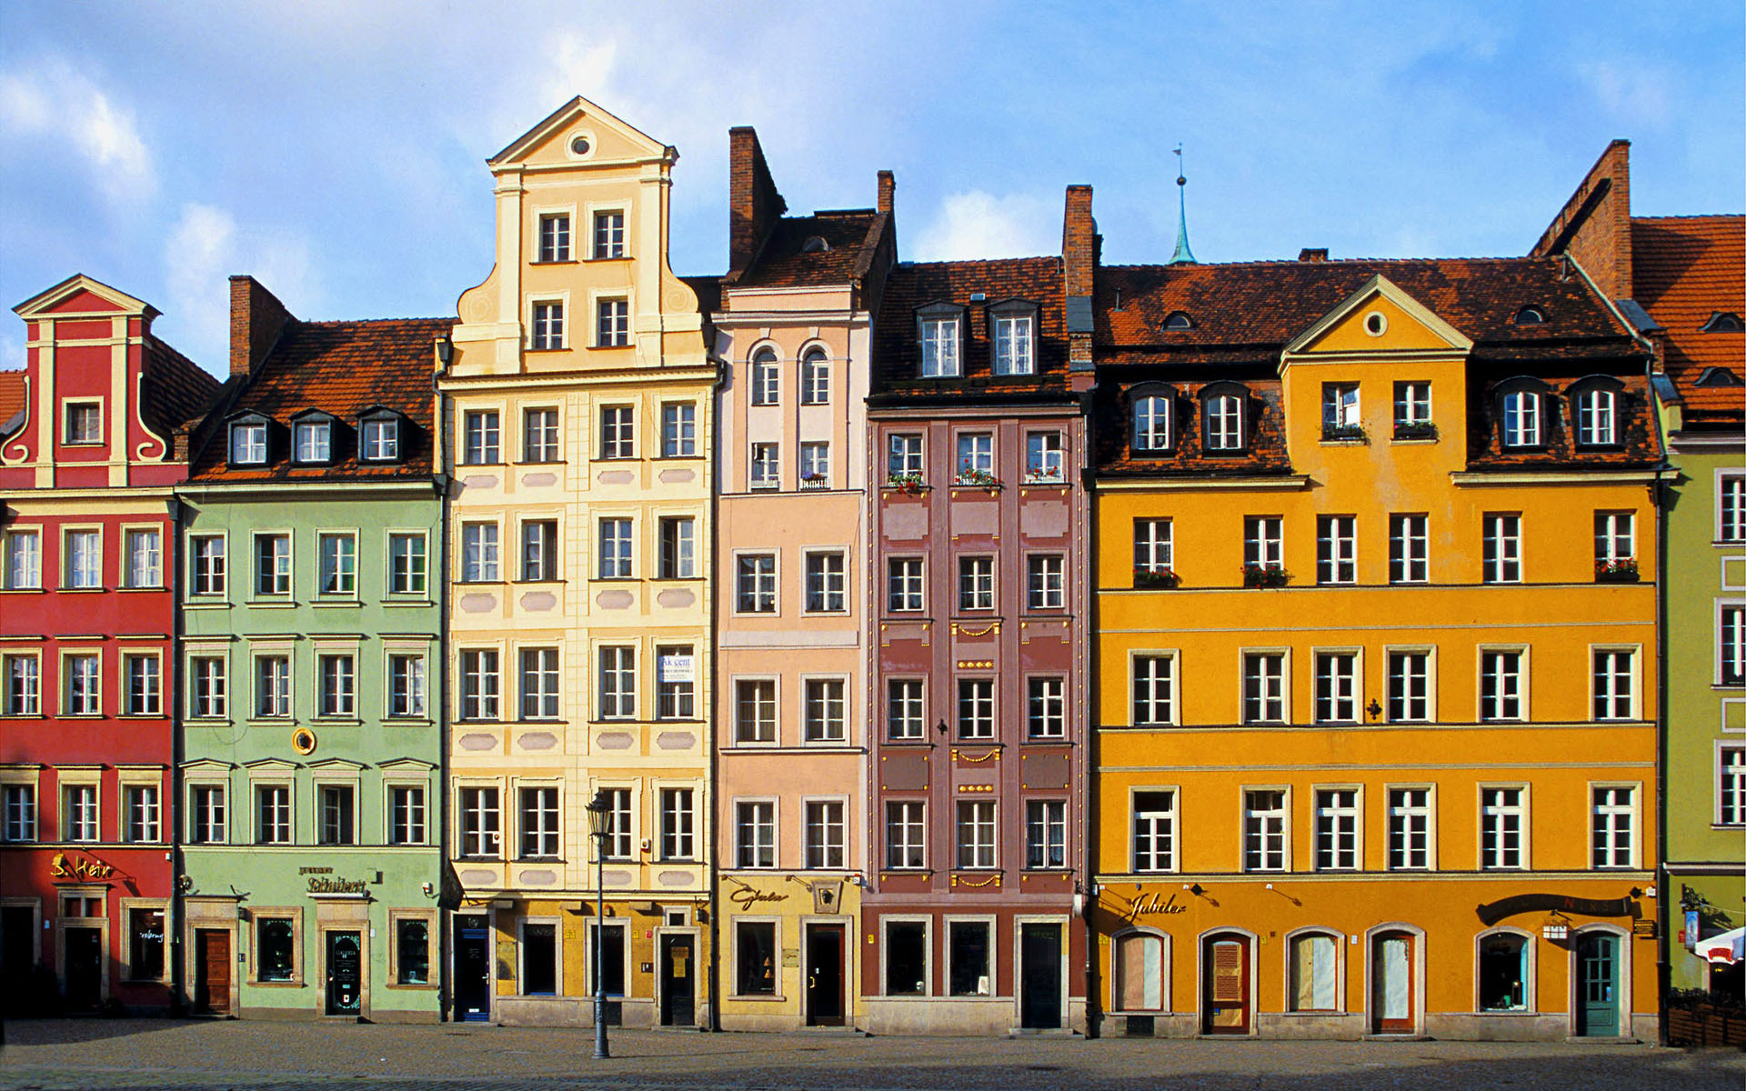

Slide 18
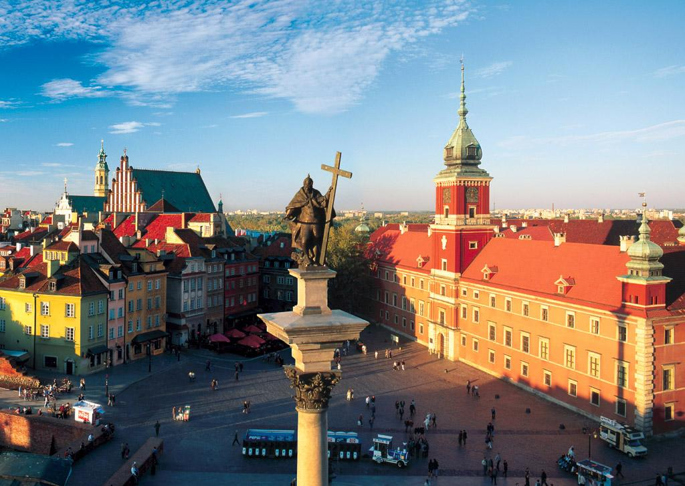

Slide 19
